Slide 1
LE TRAJET DES ROCHES DE LA CROUTE OCEANIQUE
Objectifs:
Déterminer l’origine des roches produites dans les zones de subduction
Définir les transformations subies par les gabbros de la LO au cours de la subduction

Slide 2
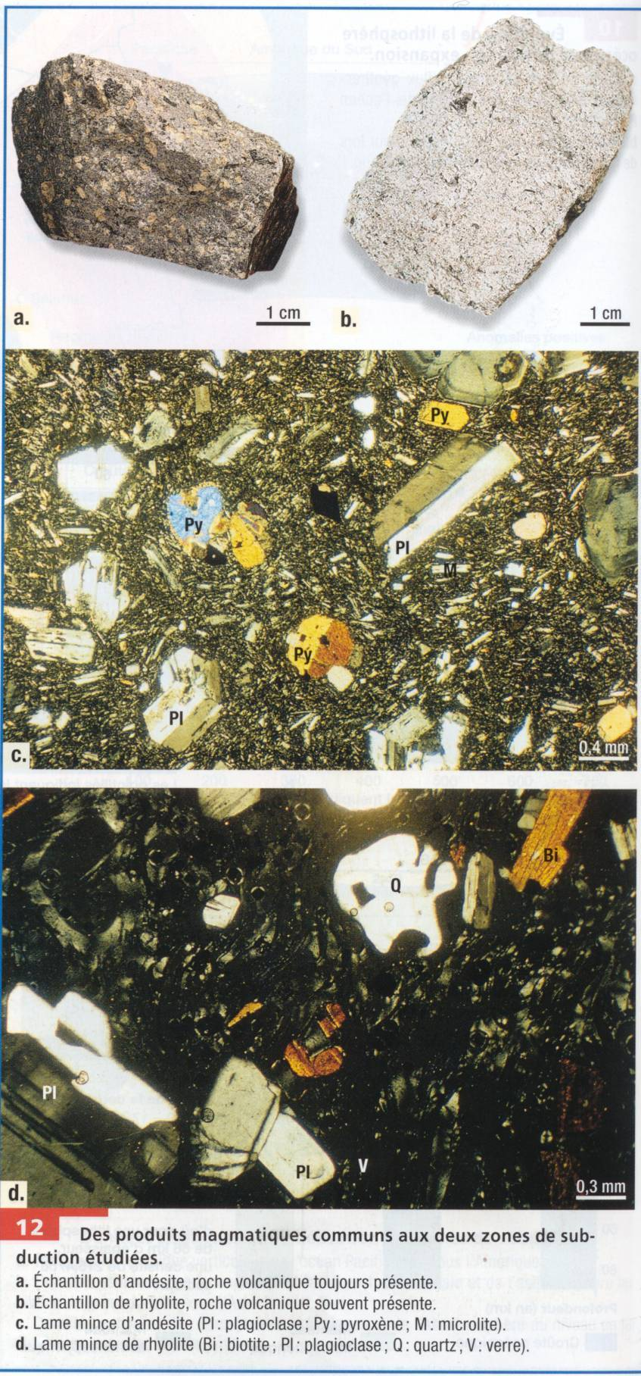
Roches produites dans les zones de subduction
Andésite
Rhyolite
Andésite et Rhyolite possède une texture caractérisée par la présence de gros et de petits cristaux (microlites) noyés dans un verre non cristallisé (texture microlitique), cette texture atteste l’origine volcanique des 2 roches;
Ces 2 roches ont une composition minéralogique différente:
Feldspath plagioclase et pyroxène pour l ‘Andésite,
Feldspath plagioclase, quartz et biotite pour la Rhyolite.

Slide 3
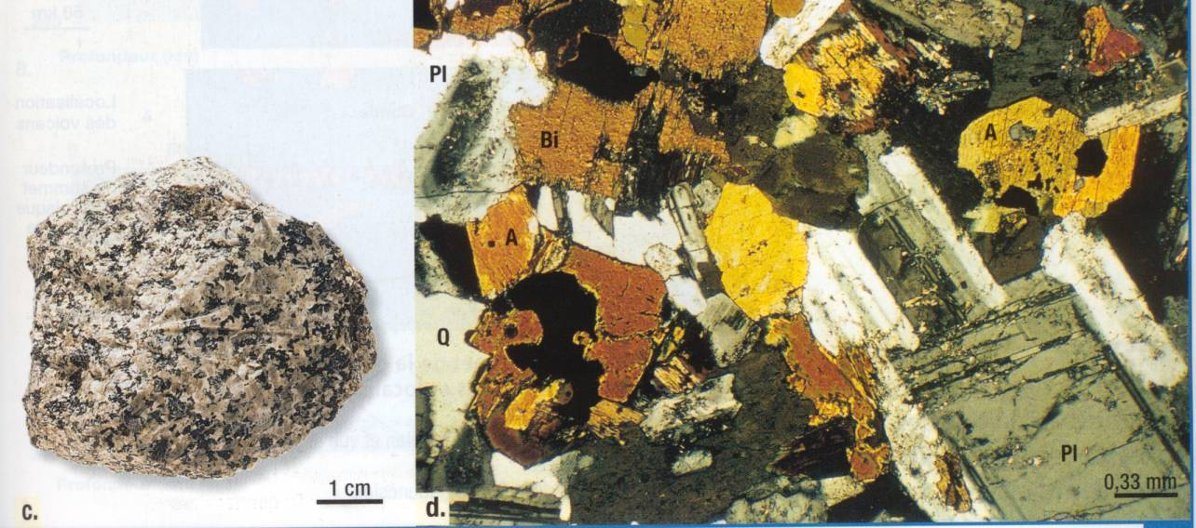
Roches produites dans les zones de subduction
Le granodiorite est une roche entièrement cristallisée (texture grenue), ce qui confirme son origine plutonique (refroidissement lent d’un magma ayant cristallisé en profondeur)
En revanche sa composition minéralogique se rapproche de celles de l’Andésite et de la Rhyolite, ce qui suggère que ces roches se forment à partir d’un même type de magma.

